Slide 1
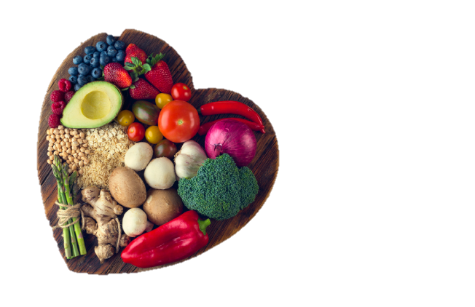
Vegetales, frutas y la salud
Contenido:
Generalidades de los vegetales
Desinfección de los vegetales y frutas
Técnicas de cocción
Licenciada Sophia Argandoña
Licenciado Javier Álvarez

Slide 2
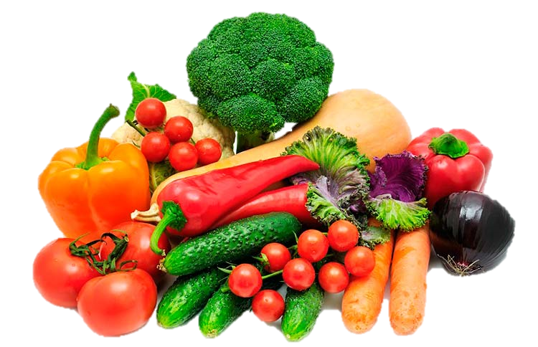
Consumo diario de abundantes vegetales y frutas
Menor riesgo de contraer enfermedades
Trastornos cardiovasculares
Cáncer
Envejecimiento prematuro
Hábitos alimentarios
Incidencia de
Trastornos intestinales crónicos
Cataratas
Sobrepeso y Obesidad
Diabetes mellitus tipo 2

Slide 3
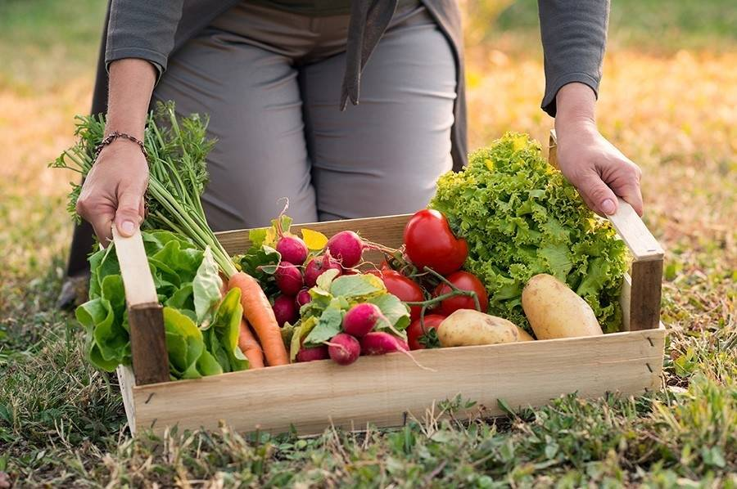
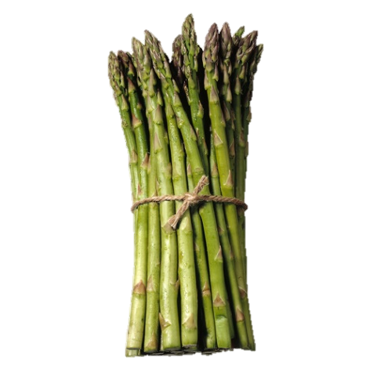
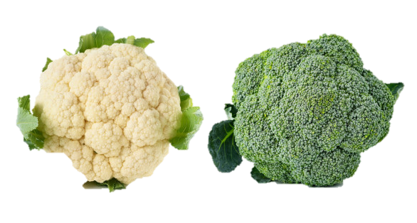
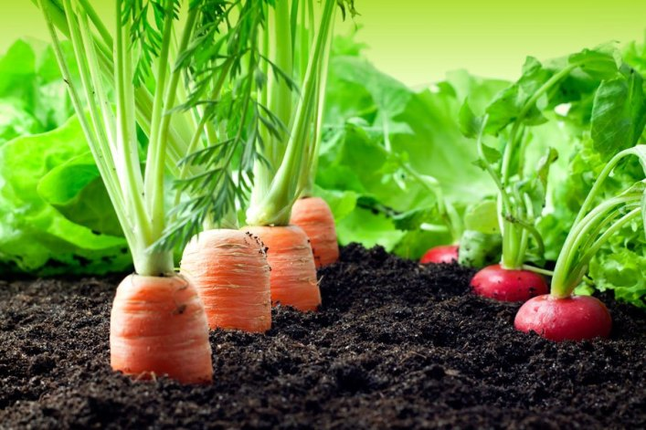
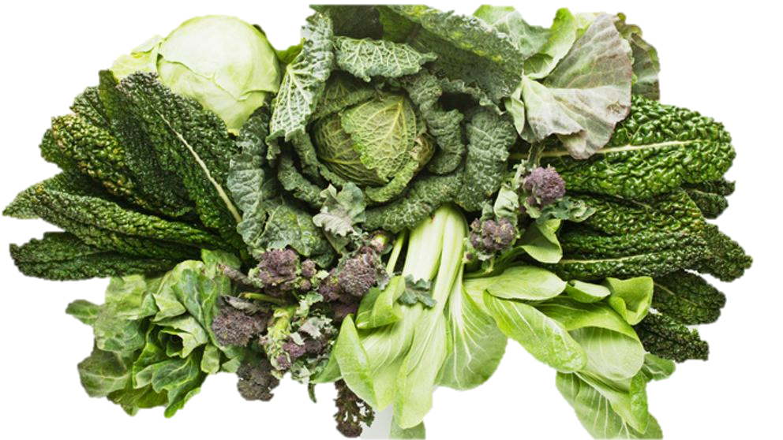
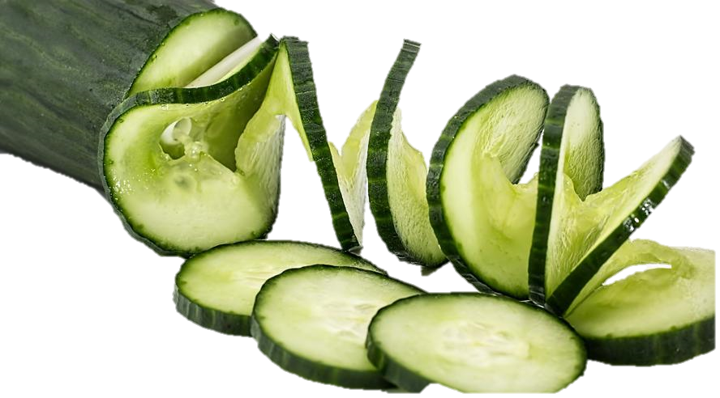
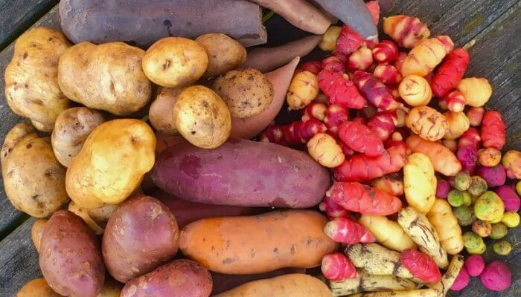
¿Qué son los vegetales?
Una o mas partes se utilizan como alimento
Raíces
Tubérculos
Tallo
Hojas
Flores
Fruto

Slide 4
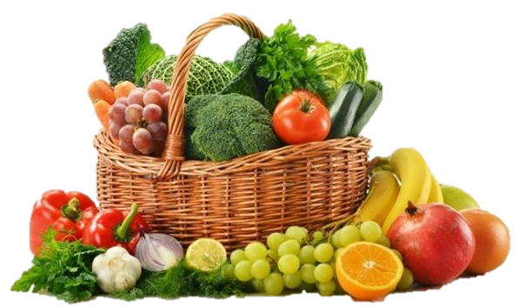
¿Qué aportan los vegetales y frutas?
Vitaminas y minerales
Principal fuente de fibra
Fitoquímicos
Vitaminas
Son muy sensibles
Liposolubles (A, D, E, K)
13 vitaminas en total
Hidrosolubles (Complejo B y vitamina C)

Slide 5
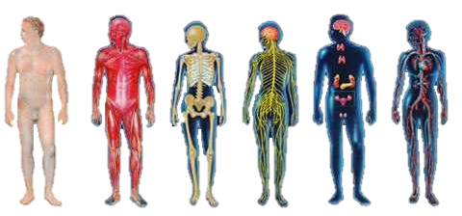
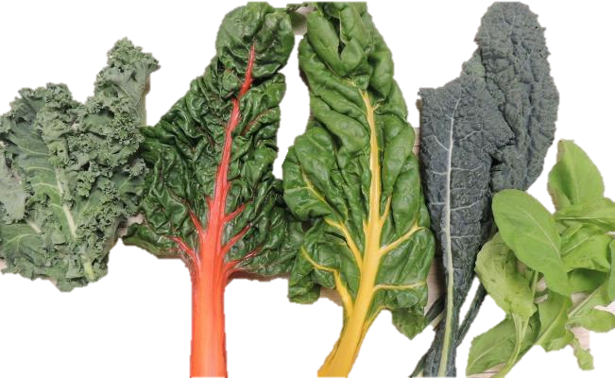
Minerales
Elementos inorgánicos
Estructura de huesos y dientes
Transporte de oxigeno
Transmisión de impulsos nerviosos
Contracción muscular
Cicatrización de las heridas
Respuesta inmunológica
Sodio
Potasio
Magnesio y calcio

Slide 6
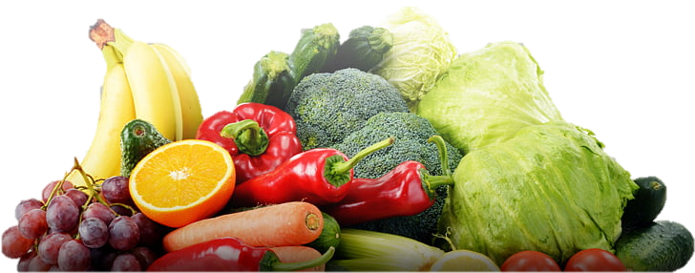
Fibra
Capacidad de fijar agua
Correcta función intestinal
Soluble
Insoluble
¿Por qué es bueno comer fibras?

Slide 7
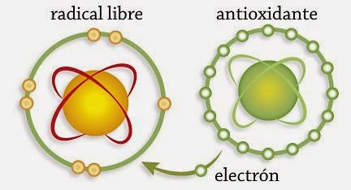
Antioxidantes
Todo organismo vivo que usa oxigeno genera radicales libres
Defensas antioxidantes naturales
El estrés oxidativo
Cáncer
Arterioesclerosis
Alteraciones de la inmunidad
Cataratas
Producción normal de radicales libres
Daños irreversibles en las células
Exposición a tóxicos del medioambiente

Slide 8
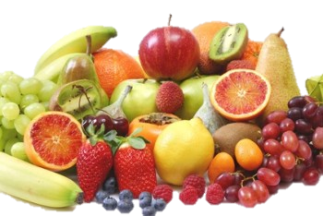
Alimentación rica en vitaminas, minerales y fitoquímicos
Vitamina C
Vitamina E
Betacaroteno
Zinc
Selenio
Fitoquímicos.
Responsables del color y el sabor
Disminuyen infamación y reacciones alérgicas
Frutas y verduras de color rojo, naranja y amarillo
Caroteno
Betacaroteno

Slide 9
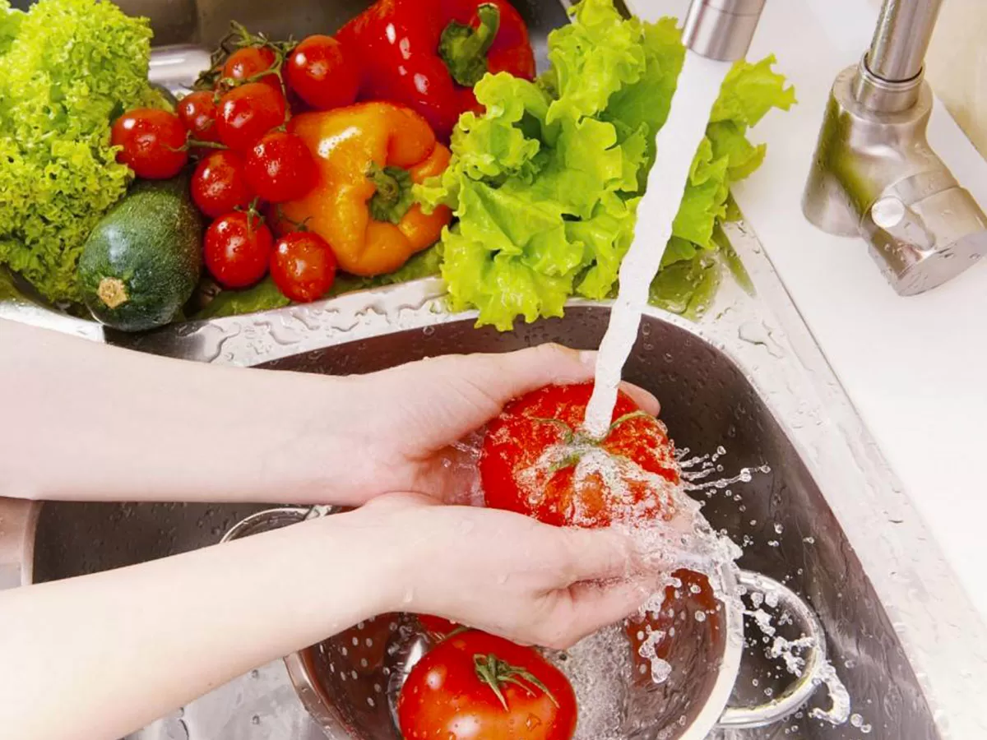
Desinfección de vegetales y frutas

Slide 10
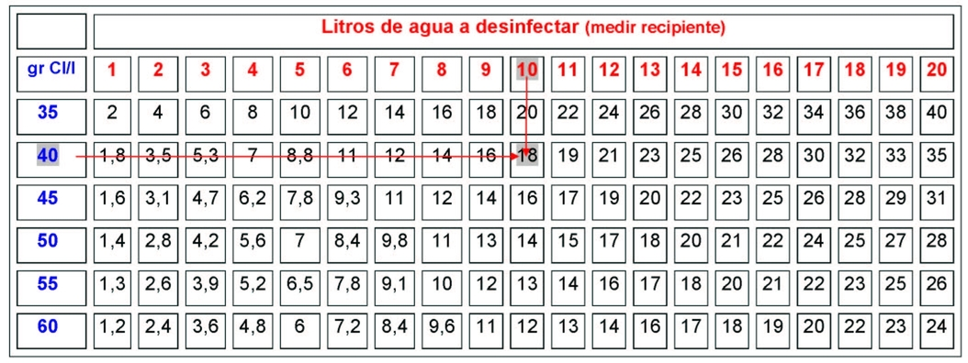
Productos que cuando se consumen crudo
Riesgo para la salud
Hipoclorito de sodio
NaClO

Slide 11
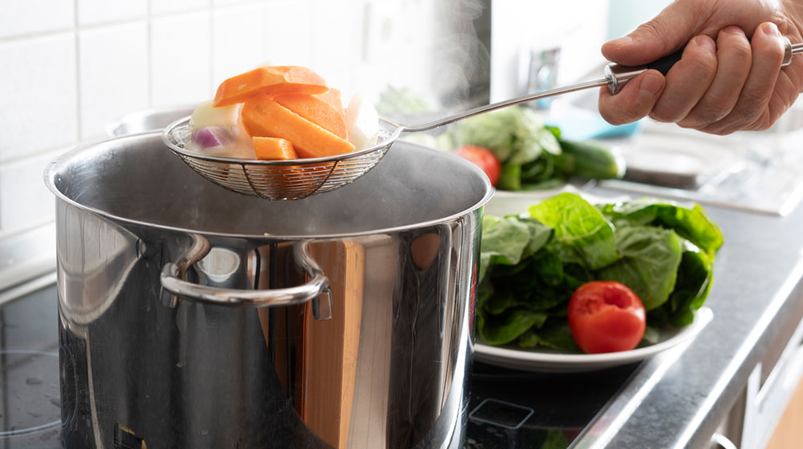
Cocción de vegetales y frutas

Slide 12
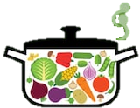
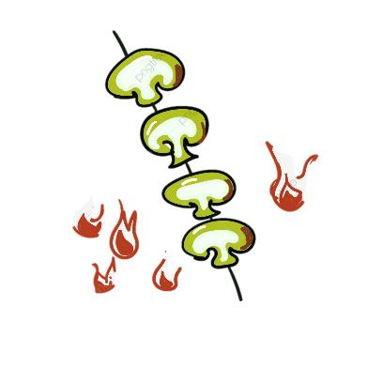
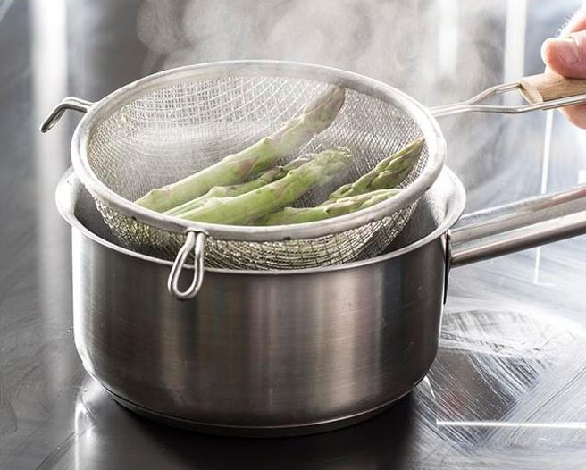
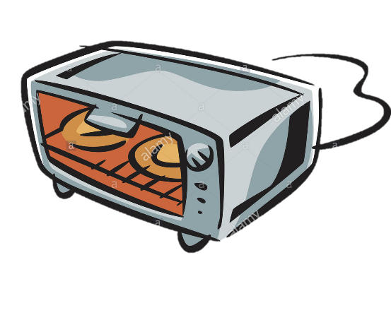
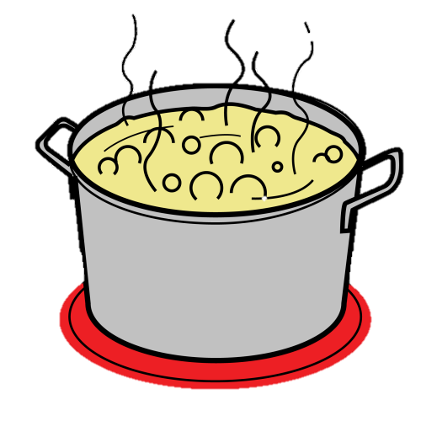
Vapor
Técnicas
Parrilla
Utilizar una rejilla o un colador
Hervido
Horno
Menos tiempo
Menos cantidad de agua
Reciclar el agua de cocción

